Slide 1

PENDIDIKAN PANCASILA DAN KEWARGANEGARAAN

Slide 2

BAB 7 Identitas Nasional
PENDIDIKAN PANCASILA DAN KEWARGANEGARAAN
INSTITUT BISNIS MUHAMMADIYAH BEKASI

Slide 3

Identitas Nasional
Sifat khas yang menerangkan dan sesuai dengan kesadaran diri pribadi, golongan sendiri, kelompok sendiri, atau negara sendiri.
Identitas
ciri-ciri, tanda-tanda, jati diri yang melekat pada seseorang atau sesuatu yang membedakannya.
kelompok-kelompok yang lebih besar yang diikat oleh kesamaan-kesamaan, baik fisik, budaya, agama dan bahasa, maupun nonfisik seperti keinginan, cita-cita-dan tujuan.
Nasional
PENDIDIKAN PANCASILA DAN KEWARGANEGARAAN
INSTITUT BISNIS MUHAMMADIYAH BEKASI

Slide 4
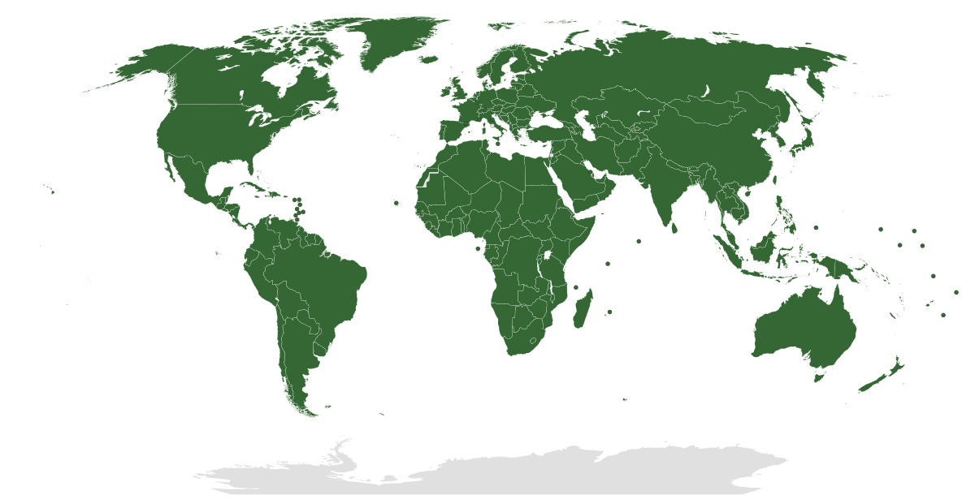

Bangsa atau Nation
Persamaan cita-cita diwujudkan dalam sebuah bangsa (nation)
Bangsa atau nation adalah suatu badan atau wadah yang didalamnya terhimpun orang-orang yang memiliki persamaan keyakinan dan persamaan lain yang mereka miliki seperti ras, etnis, agama, bahasa, dan budaya
PENDIDIKAN PANCASILA DAN KEWARGANEGARAAN
INSTITUT BISNIS MUHAMMADIYAH BEKASI

Slide 5
negara bangsa (nation state)
Negara (state) bangsa (nation) melahirkan paham nasionalisme/kebangsaan.
Bangsa: wadah kesamaan, keyakinan dan cita-cita
Bangsa: terdiri banyak suku
Bangsa: rasa kebangsaan suatu negara senasib sepenanggungan
Negara: institusi yang sah dimata hukum internasional
Ernest Renan:
Negara bangsa/nation state adalah sekelompok orang yang bersatu karena kesamaan sejarah, nasib dan penderitaan juga cita-cita yang sama seperti halnya Indonesia.
Ernest Renan menegaskan unsur dasar (contituting element) bukan SARA melainkan hasrat untuk bersatu (the desire to be together). Misalnya Bhinneka Tunggal Ika sebagai dasar pemersatu.
PENDIDIKAN PANCASILA DAN KEWARGANEGARAAN
INSTITUT BISNIS MUHAMMADIYAH BEKASI

Slide 6

1. Pengertian Umum Nasionalisme
Banguna politik (political Building), ketentuan perbatasan teritorial, pemerintahan yang sah, pengakuan luar negeri, dan sebagainya.
Dean A. Minix & Sandra M. Hawley
Koerniatmanto Soetaprawiro
Secara hukum peraturan tentang kewarganegaraan merupakan suatu konsekuensi langsung dari perkembangan paham Nasionalisme
Lahirnya negara (nation state) merupakan akibat langsung dari gerakan nasionalisme yang sekaligus telah melahirkan perbedaan pengertian tentang kewarganegaraan dari masa sebelum kemerdekaan
PENDIDIKAN PANCASILA DAN KEWARGANEGARAAN
INSTITUT BISNIS MUHAMMADIYAH BEKASI

Slide 7
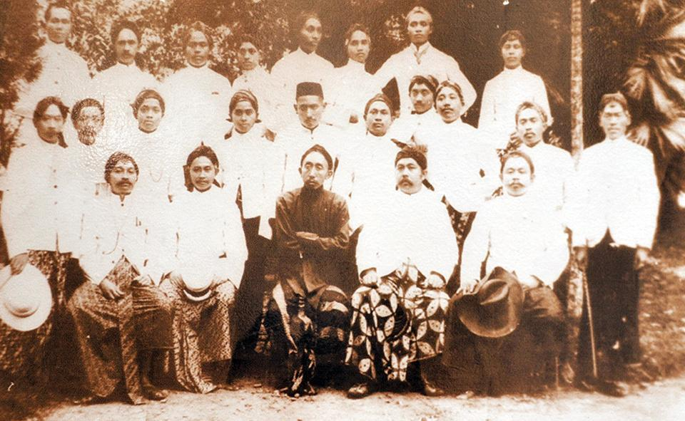
Nasionalisme Indonesia ditandai dengan lahirnya
Hasil politik etis (abad 19-20)
Tumbuhnya paham Nasionalisme
Budi Utomo 1928
Indische Partij 1912, Volksraad 1917
Sumpah Pemuda 1928
Proklamasi 1945
PENDIDIKAN PANCASILA DAN KEWARGANEGARAAN
INSTITUT BISNIS MUHAMMADIYAH BEKASI

Slide 8


Proses pembentukan bangsa
Model Ortodoks
Bermula dari adanya suatu bangsa terlebih dahulu kemudian membentuk satu negara
Model Mutakhir
Berawal dari adanya negara terlebih dahulu, yang terbentuk melalui proses sendiri, sedangkan penduduk negara merupakan sekumpulan suatu bangsa dan ras
PENDIDIKAN PANCASILA DAN KEWARGANEGARAAN
INSTITUT BISNIS MUHAMMADIYAH BEKASI

Slide 9
Hakikat bangsa
Sosiologis Antropologis (cultural unity):
Persekutuan hidup masyarakat yang berdiri sendiri yang masing-masing anggota persekutuan hidup tersebut merasa satu kesatuan ras, bahasa, agama, dan adat istiadat.
Bangsa dalam arti politik (political unity):
Suatu masyarakat dalam suatu daerah yang sama dan mereka tunduk pada kedaulatan negaranya sebagai kekuasaan tertinggi ke luar dan ke dalam. Dalam arti lain bahwa bangsa yang sudah berpolitik adalah bangsa yang sudah bernegara.
PENDIDIKAN PANCASILA DAN KEWARGANEGARAAN
INSTITUT BISNIS MUHAMMADIYAH BEKASI

Slide 10
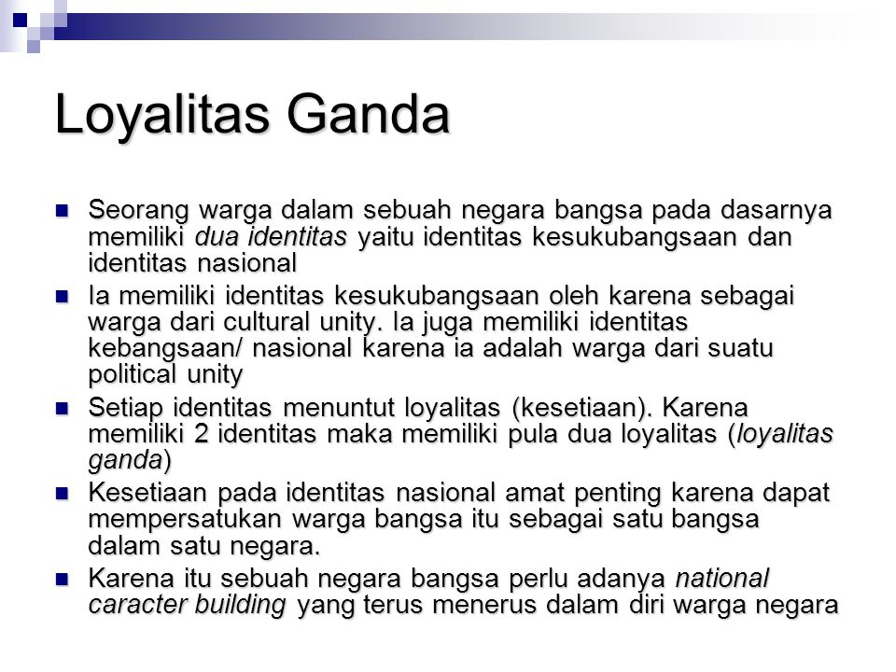
PENDIDIKAN PANCASILA DAN KEWARGANEGARAAN
INSTITUT BISNIS MUHAMMADIYAH BEKASI

Slide 11
Identitas Bangsa
Primordial
Sakral
Faktor-faktor pembentukan bersama suatu bangsa
Tokoh
Bhineka tunggal ika
Sejarah
Perkembangan ekonomi dan kelembagaan
PENDIDIKAN PANCASILA DAN KEWARGANEGARAAN
INSTITUT BISNIS MUHAMMADIYAH BEKASI

Slide 12
2. Unsur-Unsur Terbentuknya Identitas Nasional
Suku bangsa
agama
kebudayaan
bahasa
PENDIDIKAN PANCASILA DAN KEWARGANEGARAAN
INSTITUT BISNIS MUHAMMADIYAH BEKASI

Slide 13
3. Nasionalisme indonesia dan konsep-konsep turunannya
Negara bangsa
Warga negara
Akankah kita junjung tinggi identitas nasional, atau justru kita merusak dan meniadakannya?
Perlunya integritas nasional
PENDIDIKAN PANCASILA DAN KEWARGANEGARAAN
INSTITUT BISNIS MUHAMMADIYAH BEKASI

